Slide 1
عرض استثماري
استوديو Reformer Pilates نسائي — الرياض
120 م² | 6 أجهزة Reformer | دراسة جدوى — يونيو 2026
وثيقة مُعدّة لعرضها على مستثمر / صندوق استثماري

Slide 2
الفرصة
1
• استوديو بيلاتس نسائي بوتيكي في الرياض — في صميم أسرع شريحتين نمواً بالسوق: النساء + القطاع البوتيكي.
• سوق اللياقة السعودي: ~1.5 مليار دولار (2025) ← ~3 مليار دولار (2030).
• نمو القطاع البوتيكي ~13.6% سنوياً | نمو شريحة النساء ~13.25% سنوياً.
• مدعوم برؤية 2030 (مستهدف 40% ممارسة للنشاط البدني).

Slide 3
المشكلة والفجوة
2
• فاخر جداً: حصة بـ 300–375 ريال — حاجز سعري مرتفع.
• اقتصادي مزدحم: أندية ضخمة تفقد الطابع الحميمي والخصوصية.
• الفجوة: استوديو بوتيكي راقٍ، نسائي بالكامل، بسعر في المتناول (150 ريال) وتجربة شبه شخصية (6 عميلات كحد أقصى).

Slide 4
الحل
3
• استوديو 120 م² بـ 6 أجهزة Reformer (قابلة للتوسعة إلى 8).
• تجربة حميمية فاخرة وخصوصية نسائية تامة.
• موقع راقٍ + هوية علامة قوية.
• نموذج إيرادات متعدد: حصص مفردة + باقات + اشتراكات + حصص خاصة.

Slide 5
السوق المستهدف
4
• سيدات 25–45 سنة، دخل متوسط إلى مرتفع.
• العاملات (الصباح الباكر والمساء) + ربات المنزل (فترات النهار).
• محرّكات الطلب: الوعي الصحي، نمط الحياة، ما بعد الولادة، التعافي.

Slide 6
نموذج العمل
5
المصدر | السعر
حصة مفردة | 150 ريال
باقة 8 حصص | 1,000 ريال (125/حصة)
اشتراك شهري غير محدود | 1,600 ريال
حصة خاصة (Private/Duet) | 250–400 ريال
الطاقة: 6 أجهزة × 7 حصص × 26 يوم = 1,092 حصة-عميلة/شهر

Slide 7
الاقتصاديات
6
المؤشر | القيمة
إجمالي الاستثمار | 275,000 ريال
تكلفة تشغيل شهرية | 61,000 ريال
نقطة التعادل | 37% إشغال فقط (~2.2 عميلة/حصة)
رأسمال منخفض + نقطة تعادل منخفضة = مخاطرة تشغيلية محدودة

Slide 8
التوقعات المالية (سيناريوهات الإشغال)
7
السيناريو | الإيراد الشهري | صافي شهري | صافي سنوي
إشغال 30% | 49,140 | (11,860) | (142,320)
إشغال 50% | 81,900 | 20,900 | 250,800
إشغال 70% | 114,660 | 53,660 | 643,920
إشغال 90% | 147,420 | 86,420 | 1,037,040

Slide 9
مؤشرات العائد
8
المؤشر | القيمة
NPV (5 سنوات @15%) | ~ +653,000 ريال
IRR (معدل العائد الداخلي) | ~ 66%
ROI (إشغال 50%) | ~ 91% سنوياً
فترة الاسترداد | ~ 13 شهر
أرباح أول 3 سنوات | ~ 665,000 ريال

Slide 10
تحليل الحساسية ومتانة النموذج
9
الحالة | التعادل | صافي 50%/شهر | NPV@15% | IRR
أ) الأساسي (سعر صافٍ 150) | 37% | 20,900 | ~653,000 | 66%
ب) + رسوم دفع + إهلاك | 38% | 18,970 | ~568,000 | 60%
ج) الأكثر تحفظاً (شامل الضريبة) | 44% | 8,450 | ~89,000 | 23%
القرار المعتمد: سعر القائمة ~172.5 ريال شامل الضريبة (الصافي 150) — الحالة (أ).
رسوم الدفع والإهلاك أثرهما طفيف؛ معالجة الضريبة هي المتغيّر الحاسم،
والمشروع يبقى مجدياً حتى في الحالة الأكثر تحفظاً.

Slide 11
خطة النمو
10
• السنة 1: بناء قاعدة العميلات (الوصول لإشغال 50%+).
• السنة 2: تثبيت الربحية + إضافة جهازين (120 م² تستوعب 8 أجهزة بنفس الإيجار).
• السنة 3+: غرفة نشاط ثانٍ (Mat/Barre) أو فرع ثانٍ عند إشغال 80%+ مستقر.

Slide 12
المخاطر وتخفيفها
11
المخاطرة | إجراء التخفيف
المنافسة | تموضع بوتيكي + ولاء للعلامة لا للسعر
انخفاض الإشغال | نقطة تعادل منخفضة (37%) + إحالات + باقات
الاعتماد على مدربة | تعدد المدربات + توثيق المنهجية + بناء علامة
ارتفاع الإيجار | عقد طويل بسقف زيادة متفق عليه

Slide 13
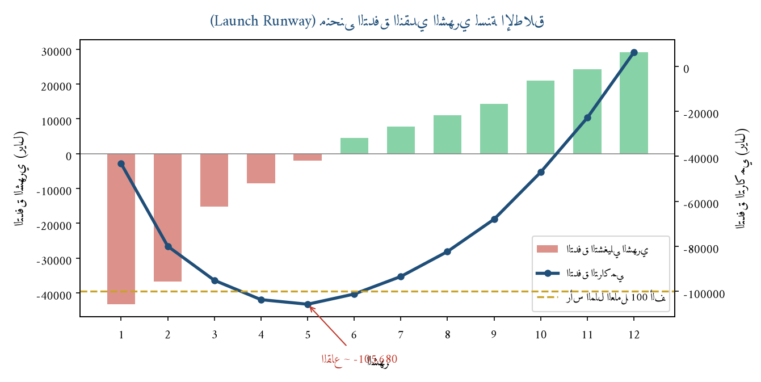
التدفق النقدي لسنة الإطلاق (Launch Runway)
12
القاع ~ -106 ألف (الشهر 5) ← يُوصى بتمويل 300 ألف / رأس مال عامل ~120 ألف

Slide 14
الطلب التمويلي
13
التمويل المطلوب: 300,000 ريال (يشمل هامش أمان ~25 ألف)
• استرداد كامل خلال السنة الثانية.
• نقطة مراجعة أداء عند الشهر السادس قبل أي قرار توسعة.
• التوصية: المضي قدماً (GO).
استثمار صغير، نقطة تعادل منخفضة، عائد استثنائي — في سوق صاعد

Slide 15
لماذا الآن؟
14
• السوق في ذروة النمو ومدعوم حكومياً (رؤية 2030).
• شريحة النساء هي الأسرع نمواً وغير مُشبَعة في كثير من الأحياء.
• رأسمال صغير + عائد داخلي يفوق 65% = نسبة عائد/مخاطرة جذابة جداً.
« استثمار صغير، نقطة تعادل منخفضة، عائد استثنائي، في سوق صاعد »

